Slide 1
Computadoras de gama alta, media y baja
TecNM ITS – Arquitectura de Computadoras – Luis Felipe Renovato Avila (19051186)

Slide 2

Introducción
Elegir una computadora adecuada, para cada necesidad, depende primeramente de conocer las actividades que deseamos realizar con ella y posteriormente, identificar los componentes diseñados para cumplir estas actividades.

Slide 3
01
Computadoras de gama baja

Slide 4
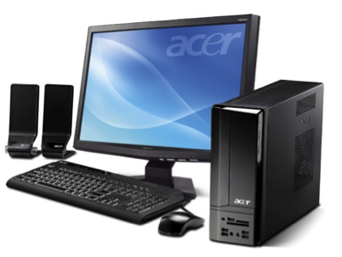
Funcionamiento
Cumplen con las mínimas funciones para una PC.

Slide 5


Aplicaciones
Manejo de archivos word, excel, power point.
Navegación en internet.
Visualización de películas.
Reproducción de música.

Slide 6


Procesadores
Pentium
Celeron
Athlon A
Athlon Pro

Slide 7
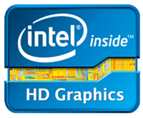
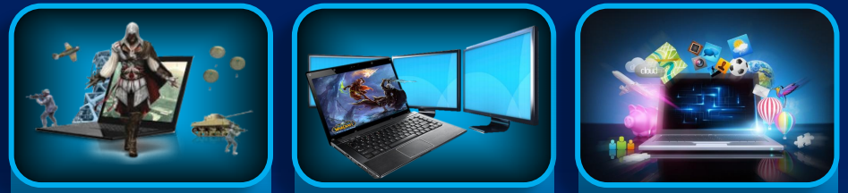
Tarjeta gráfica (GPU)
En el caso de los equipos de gama baja no requieren, como tal, una tarjeta especial, omitir este componente reduce considerablemente el costo del equipo. En algunas ocasiones vienen gráficos integrados Intel HD Graphics o similares.

Slide 8
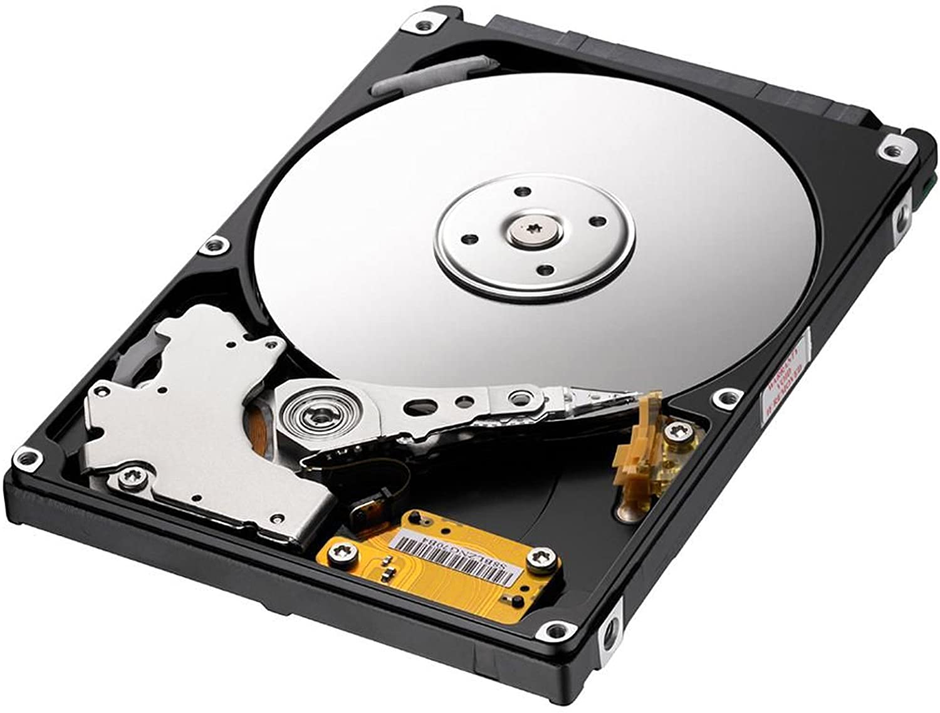
Almacenamiento
El disco duro HDD suele ser muy común en equipos de gama baja debido a la relación costo por GB. Al ser un disco mecánico, conformado por partes con movimiento es propenso a sufrir daños irreparables por caídas o golpes en la PC o laptop que lo contiene, lo que ocasiona la perdida total de la información almacenada.

Slide 9
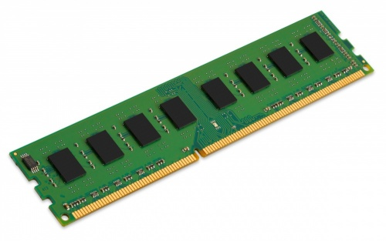
Memoria RAM
4 GB
Este componente se puede reemplazar, y por lo general vienen en una distribución óptima para las necesidades del equipo.

Slide 10
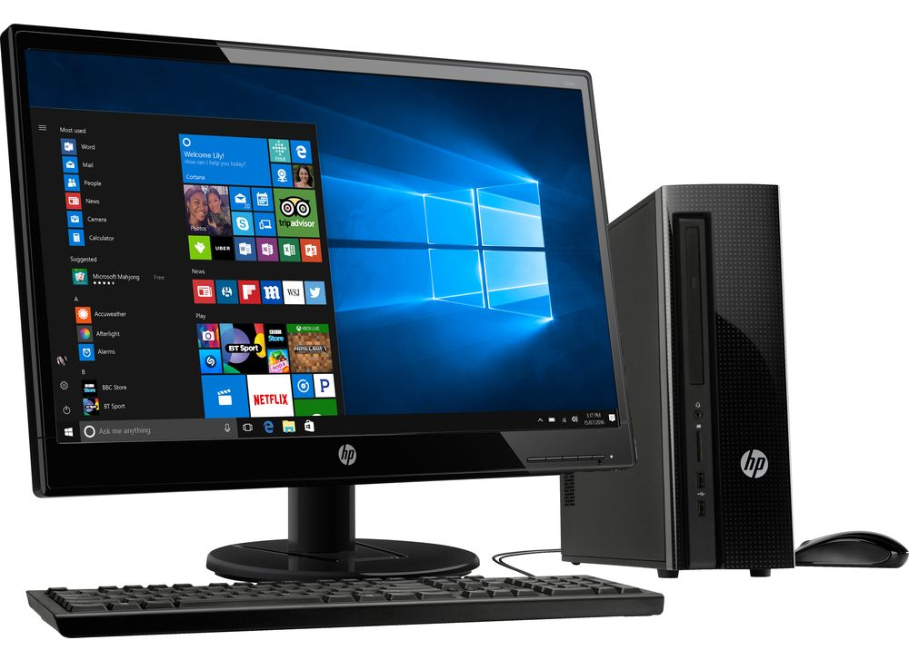
Posibles opciones
Opción 1: Procesador AMD Athlon A, 4 GB RAM, HDD.
Opción 2: Procesador Intel Pentium, 4 GB RAM, HDD.
Opción 3 Procesador AMD Athlon Pro, 4 GB RAM, HDD.
Opción 4: Procesador Intel Celeron, 4 GB RAM, HDD.

Slide 11
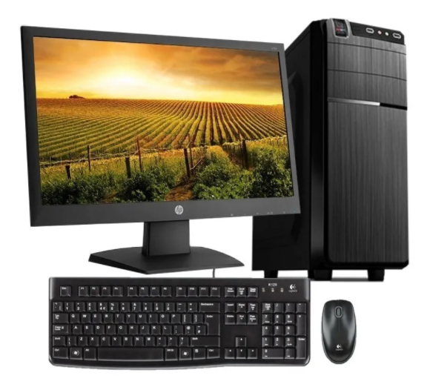
Ejemplo (Mercado Libre)
Marca ACTECK HP.
Modelo acteck.
Procesador Intel Celeron Dual Core 1.6 ghz.
500 GB Disco Duro Sata.
8 GB Ram DDR3 Exp. 16 GB.
Monitor De 18.5" HP V194.
Teclado y Mouse.
$7,776.00 pesos.

Slide 12
Computadoras de gama media
02

Slide 13
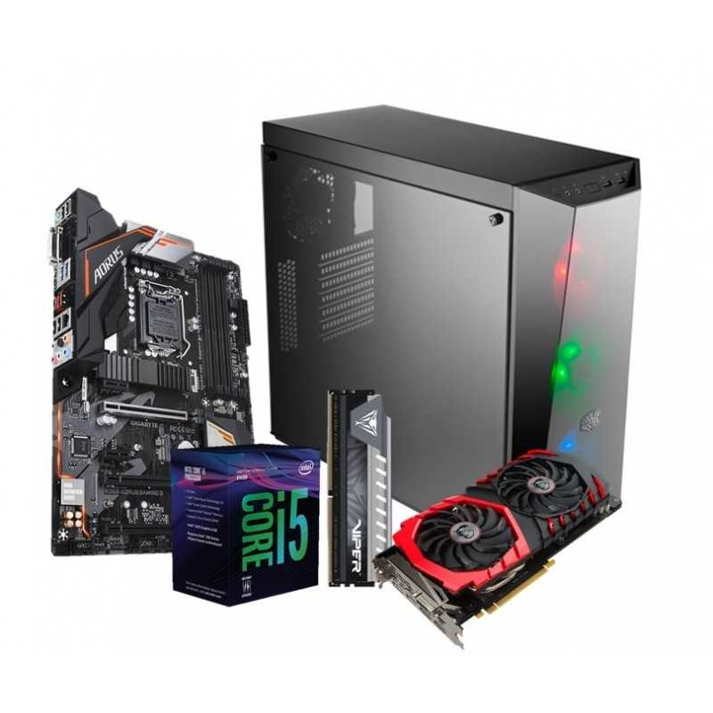
Funcionamiento
Disponen de un excelente rendimiento para un uso diario, pero se emplean para algunas actividades extras.

Slide 14


Aplicaciones
Aplicaciones de la gama baja
Videojuegos
Edición de video
Animación y modelado 3D

Slide 15
Procesadores
Core i
Ryzen
FX
Serie A

Slide 16
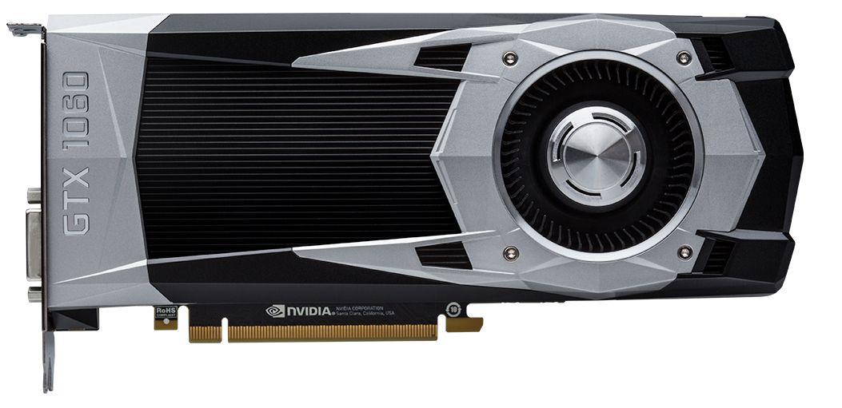
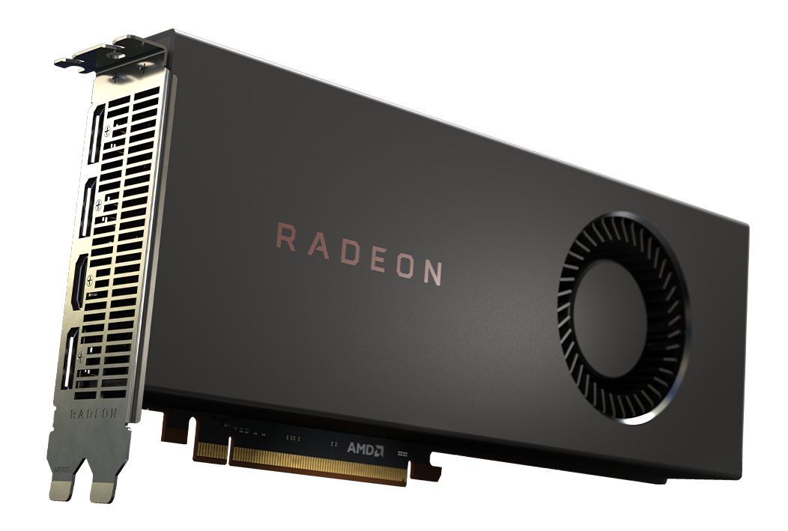
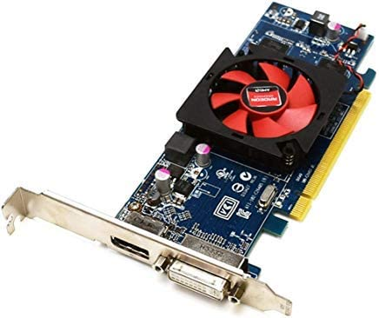
Tarjeta gráfica (GPU)
NVIDIA
AMD
Geoforce
Radeon
Serie A

Slide 17
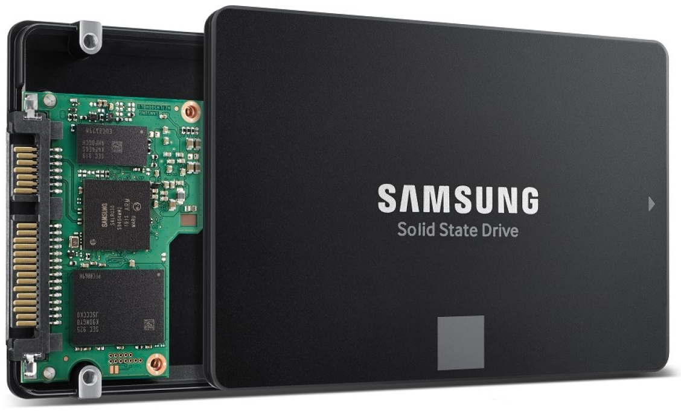
Almacenamiento
En equipos de gama media, se suele encontrar un disco duro HDD acompañado de una nueva generación de almacenamiento nombrada unidad de estado sólido SSD, que a diferencia del disco duro, no contiene partes movibles, es resistente a golpes y caídas, además es más rápido en la transferencia datos.

Slide 18
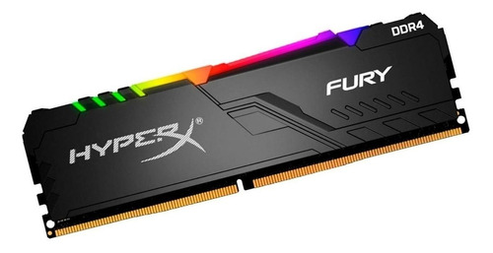
Memoria RAM
8 GB

Slide 19
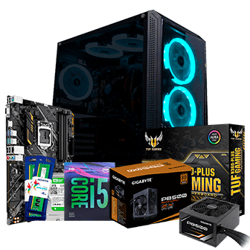
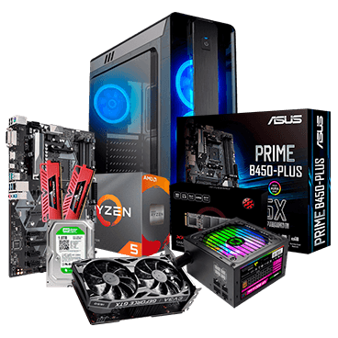
Posibles opciones
Opción 1: Procesador Intel Core i, GPU NVIDIA GTX, 8 GB RAM, HDD + SSD
Opción 2: Procesador Ryzen, GPU AMD Radeon, 8 GB RAM, HDD + SSD.

Slide 20
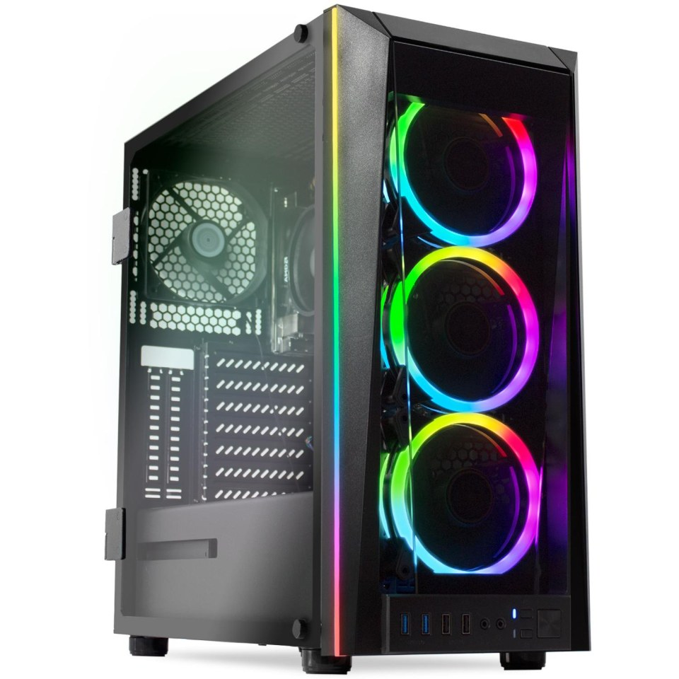
Ejemplo (Walmart)
Xtreme PC Gamer.
Procesador AMD Ryzen™ 5 PRO 4650 G.
Memoria RAM 8 GB 3200 MHz.
Almacenamiento SSD 120 GB / HDD 2 TB.
Graficos AMD Radeon 7 Renoir.
Windows 10 Trial.
$13,899.00 pesos.

Slide 21
Computadoras de gama alta
03

Slide 22
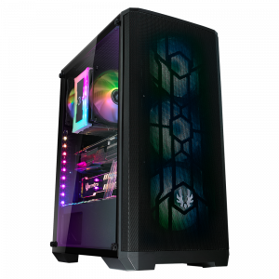
Funcionamiento
Desarrolladas para uso profesional que requiere de todas las funciones de las gamas baja y media a un alto nivel.

Slide 23
Aplicaciones
Videojuegos con gráficos a full.
Proyectos de edición de video en calidad 8k.
Render, animación y modelado 3D en alto nivel.

Slide 24
Procesadores
Core X
Threadripper

Slide 25
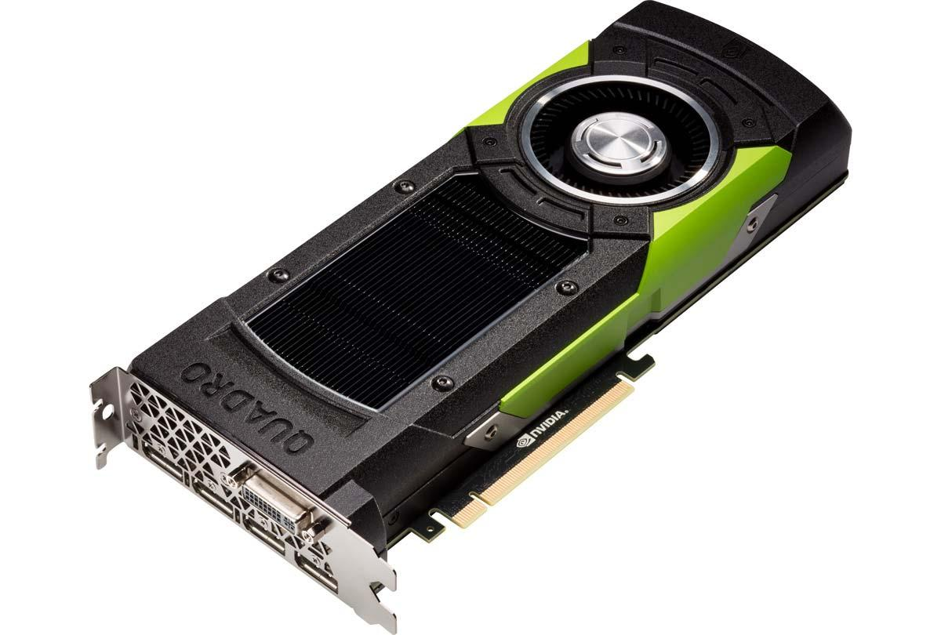
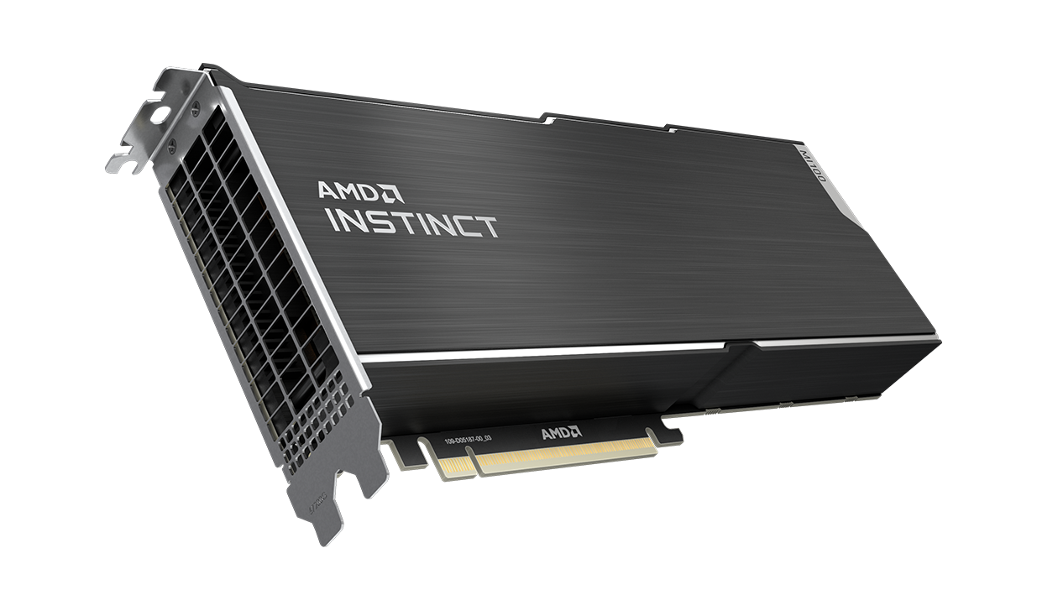
Tarjeta gráfica (GPU)
NVIDIA
AMD
Quadro
Radeon Instinct

Slide 26
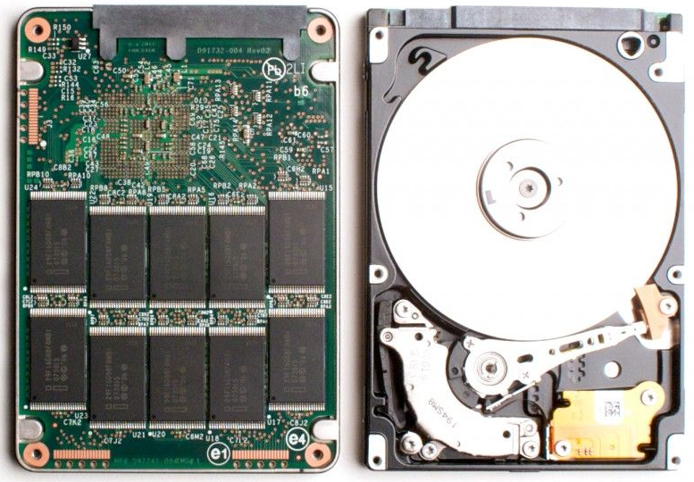
Almacenamiento
Equipos de gama alta suelen contener unidades de estado sólido SSD de grandes capacidades de almacenamiento, también auxiliados por HDD de gran almacenamiento, debido a las tareas que realizan, que requieren una lectura y escritura de datos veloz.

Slide 27
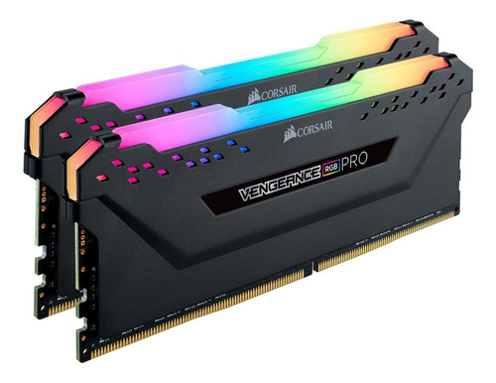
Memoria RAM
16 GB

Slide 28
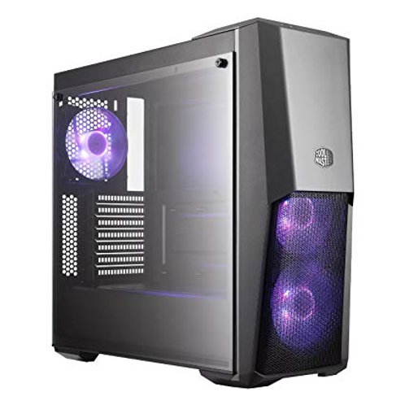
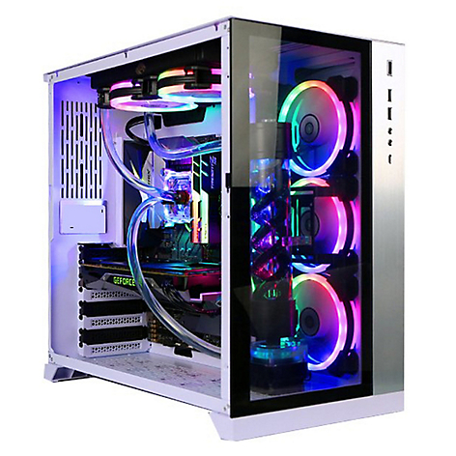
Posibles opciones
Opción 1: Procesador Intel Core X, GPU NVIDIA Quadro, 16 GB RAM, HDD + SSD.
Opción 2: Procesador Threadripper, GPU AMD Radeon Instinct, 16 GB RAM, HDD + SSD.

Slide 29
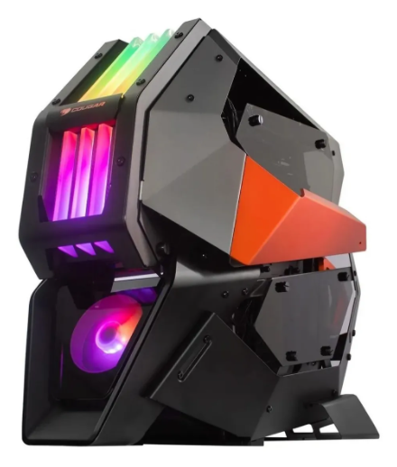
Ejemplo (Mercado Libre)
Procesador Intel Core i9-10900F.
Tarjeta gráfica Zotac Trinity Nvidia Geforce RTX 3080 10 GB.
32 GB RAM Adata XPG DDR4 a 4133 Mhz.
Almacenamiento SSD M.2 2280 ADATA XPG de 2 TB.
Fuente de poder Cougar GEX850 850W ATX.
Windows 10 Pro.
$74,899.00 pesos.

Slide 30

Conclusiones

Slide 31
¡Gracias por su atención!

